Slide 1
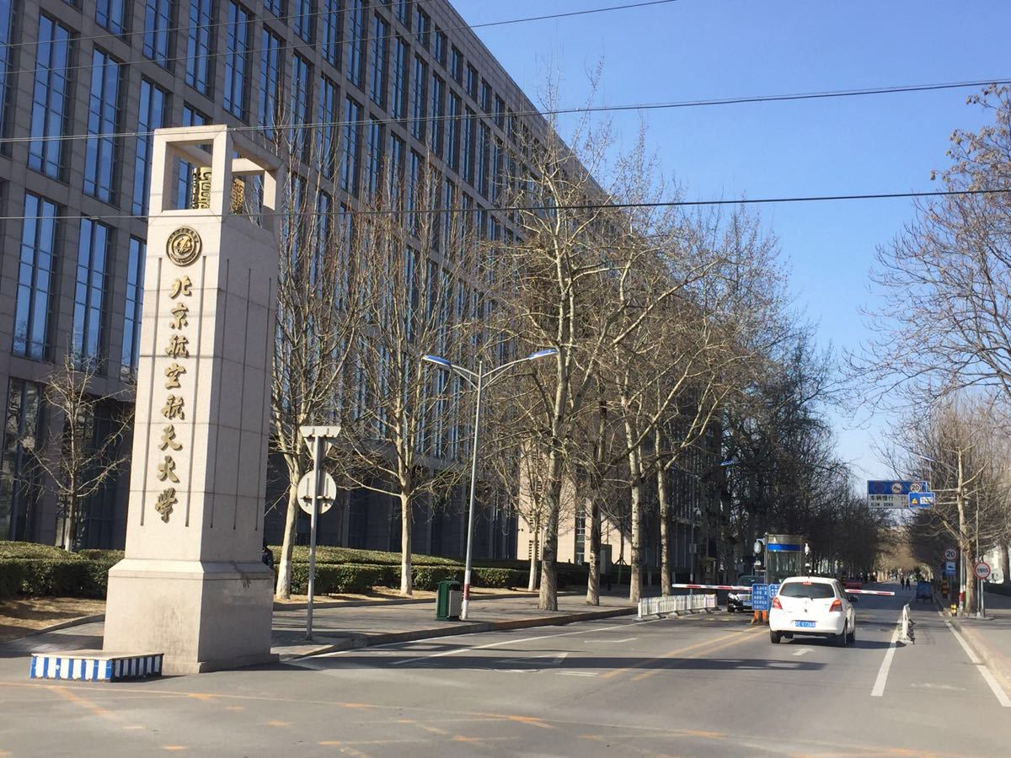

Fldw：支持模式匹配的流式编程语言
组长：李梦凡 ZY2006317
组员：张华梁 ZY2006207
Notes:
亮亮图文旗舰店
https://liangliangtuwen.tmall.com

Slide 2
CONTENTS
目录
01
快速上手
知行合一
德才兼备
02
语言特性
03
核心语义
04
设计思路
05
感悟体会

Slide 3
Part
01
快速上手

Slide 4
01
快速上手
语言简介
The Fldw language, means the flowing of data, a stream program language with the pattern matching.
动态类型
支持指针传递和值传递
支持局部变量
支持函数递归调用
支持模式匹配
流式编程
基于 Java 15，且为 LL(3) 语法。
北京航空航天大学

Slide 5
01
快速上手
Fldw
Windows 部署
快速
部署
MacOS 或 Linux 部署
Docker 部署
北京航空航天大学

Slide 6
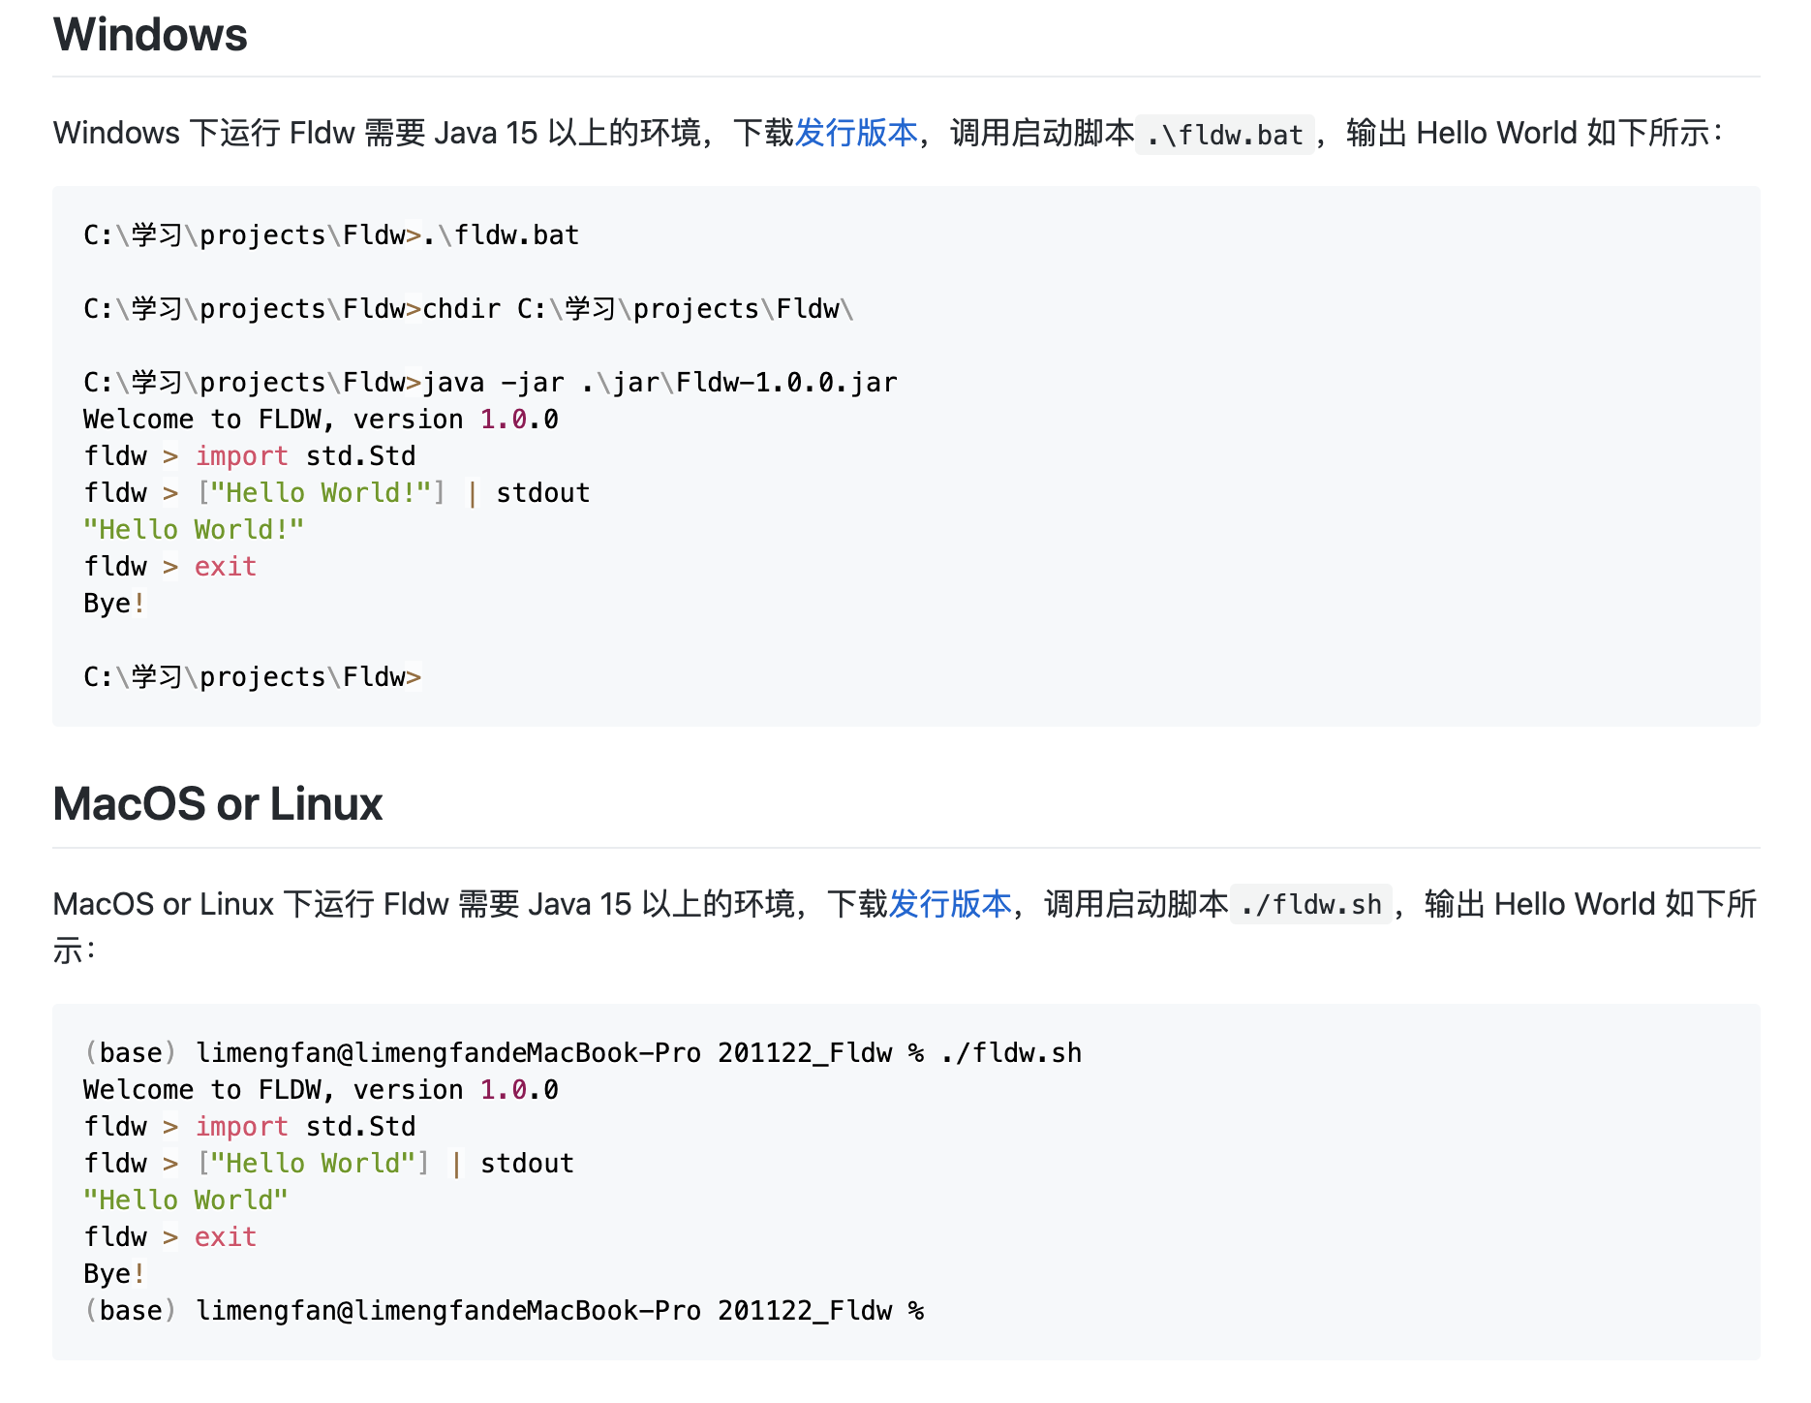
01
快速上手
Fldw
https://github.com/lilinxi/Fldw
北京航空航天大学

Slide 7
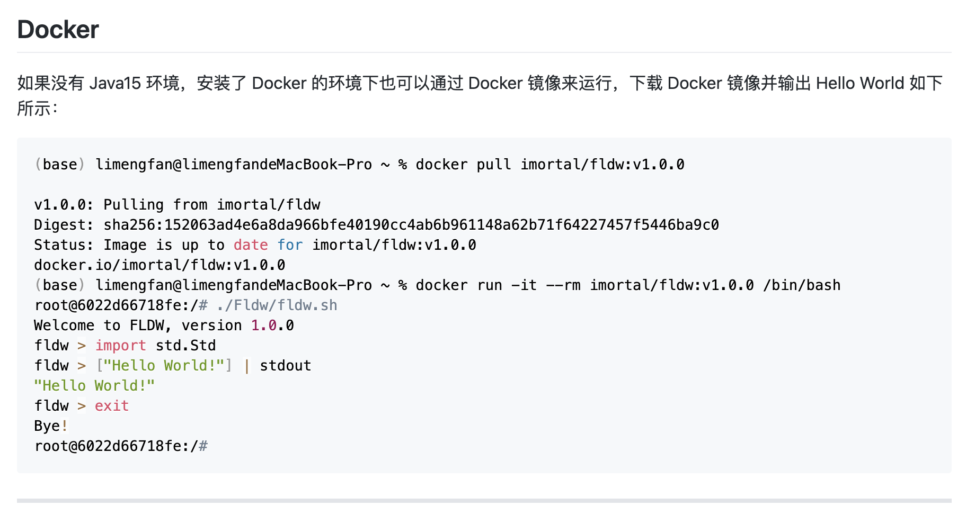
01
快速上手
Fldw
北京航空航天大学

Slide 8
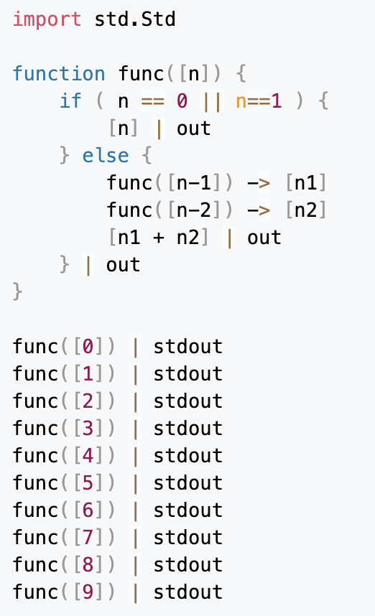
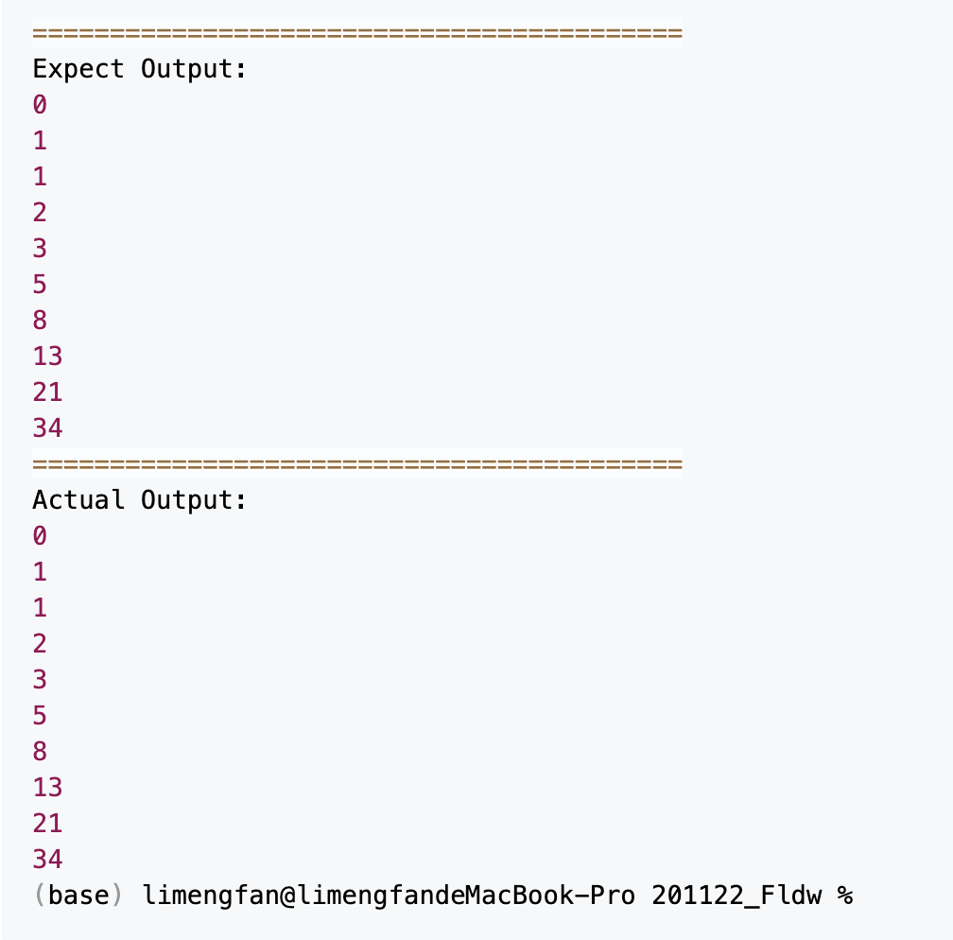
01
快速上手
Fldw：斐波那契
北京航空航天大学

Slide 9
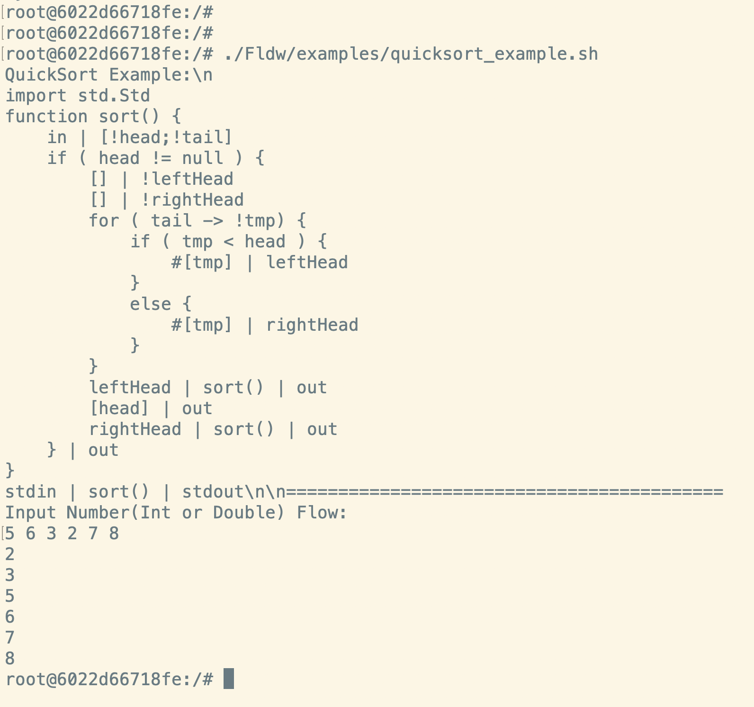
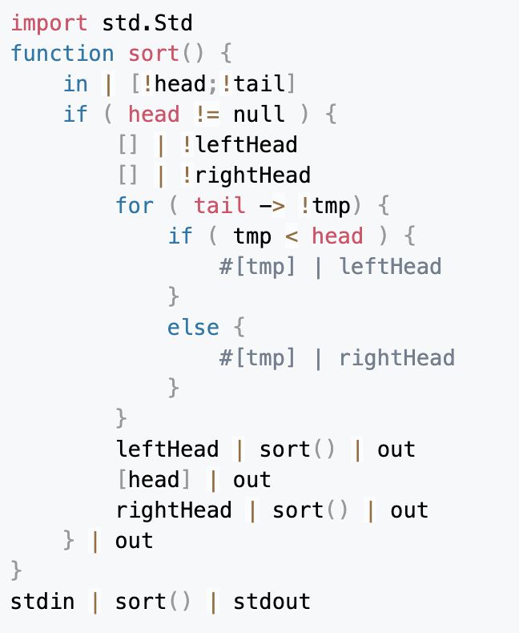
01
快速上手
Fldw
北京航空航天大学

Slide 10
01
快速上手
快速排序
head
leftHead
2
5
5
3
2
Sort()
6
6
2
3
3
tail
head
head
3
3
5
5
5
2
2
rightHead
6
6
6
7
7
7
Sort()
7
7
8
8
8
8
8
北京航空航天大学

Slide 11
Part
02
语言特性

Slide 12
02
语言特性
对标语言
Streem
Elixir
Lua
Streem 语言创立自 Ruby 之父松本行弘，其在《日经Linux》杂志上的连载，介绍了新语言Streem 的设计与实现过程。
Elixir 被设计为应对并发编程的高级编程语言。支持模式匹配和 for 推导。
Lua 被设计易于内嵌和迁移的配置语言。其灵活的函数参数和返回值使得 Lua 脚本作为配置脚本十分易用。
北京航空航天大学

Slide 13
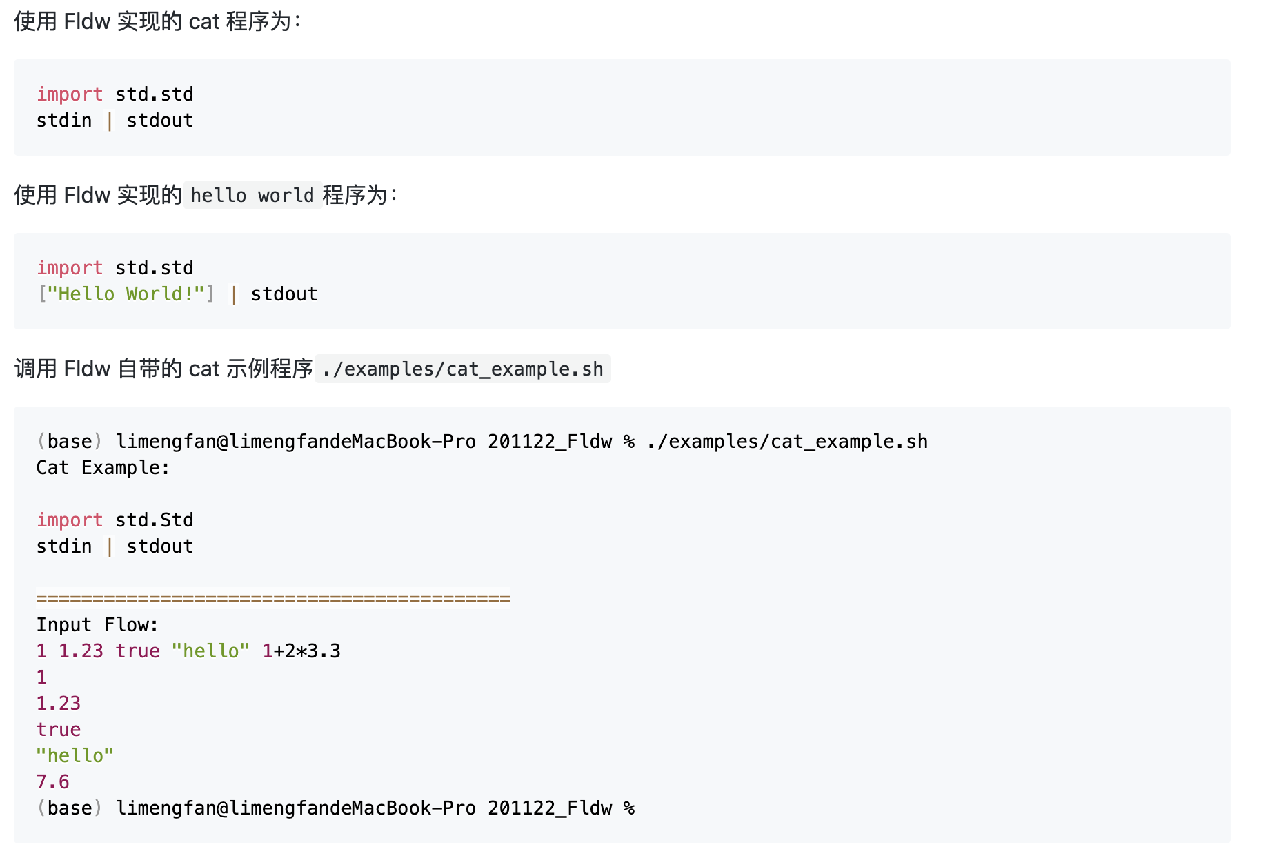
02
语言特性
Streem
在 Streem 中，管道操作符|为主要的操作符，Fldw 语言借鉴了其编程模型的思想，使用了基于流的编程语言，并使用|为主要的操作符。
北京航空航天大学

Slide 14
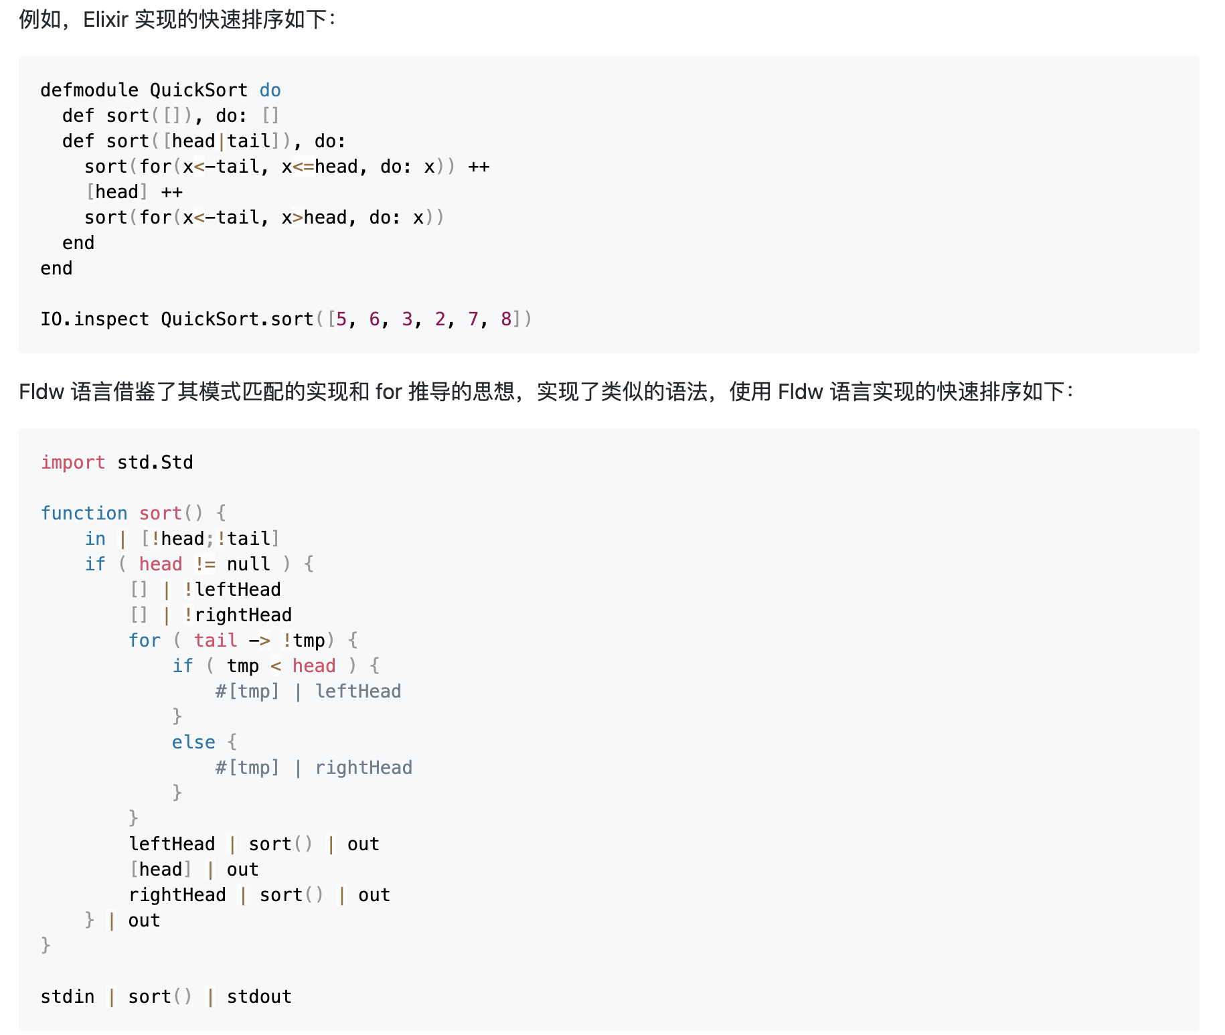
02
语言特性
Elixir
Elixir 语言支持模式匹配和 for 推导，通过这两个特性，可以使得使用 Elixir 实现的快速排序符合直觉且易于理解。
北京航空航天大学

Slide 15
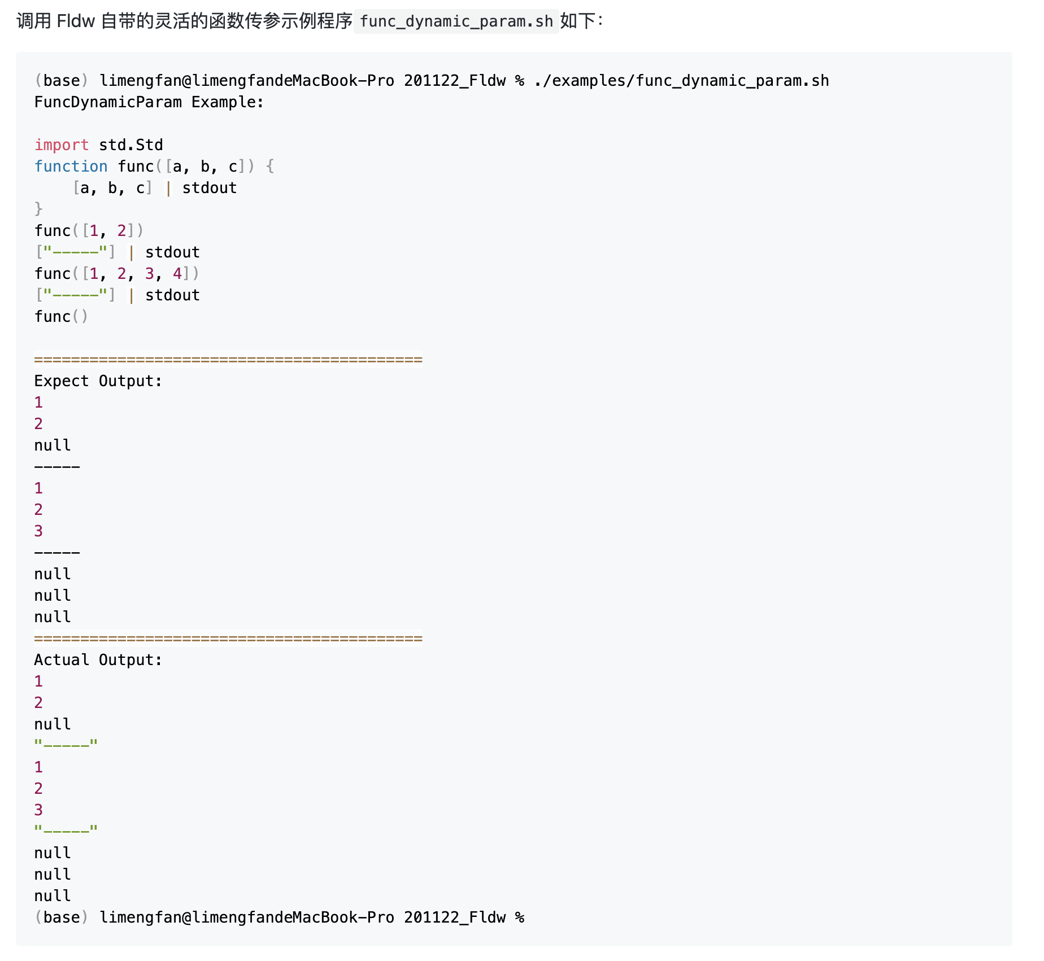
02
语言特性
Lua
Lua 被设计易于内嵌和迁移的配置语言。其灵活的函数参数和返回值使得 Lua 脚本作为配置脚本十分易用。
灵活的参数：传参太少，未传入的参数作为 nil；传参太多，多余的参数会被忽略；也可以设置可变参数的函数。
灵活的返回值：函数的返回值可以有多个，可以选择使用所有的返回值，或者忽略部分。
北京航空航天大学

Slide 16
Part
03
核心语义

Slide 17
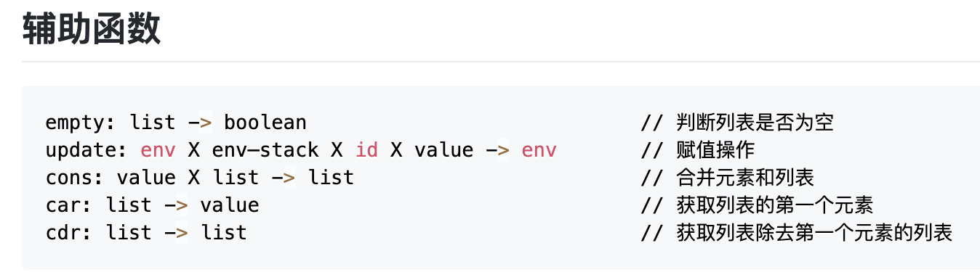
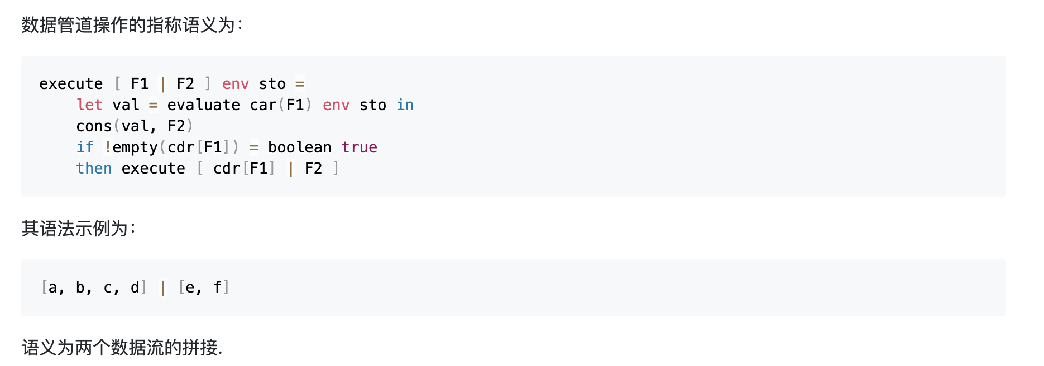
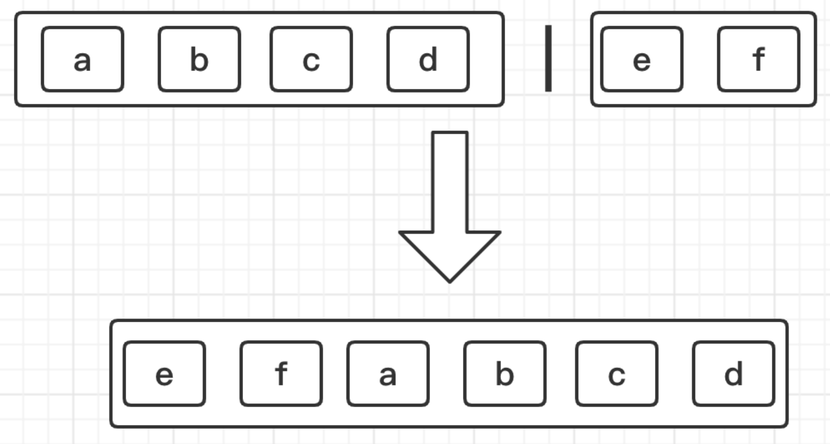
03
核心语义
数据管道
北京航空航天大学

Slide 18
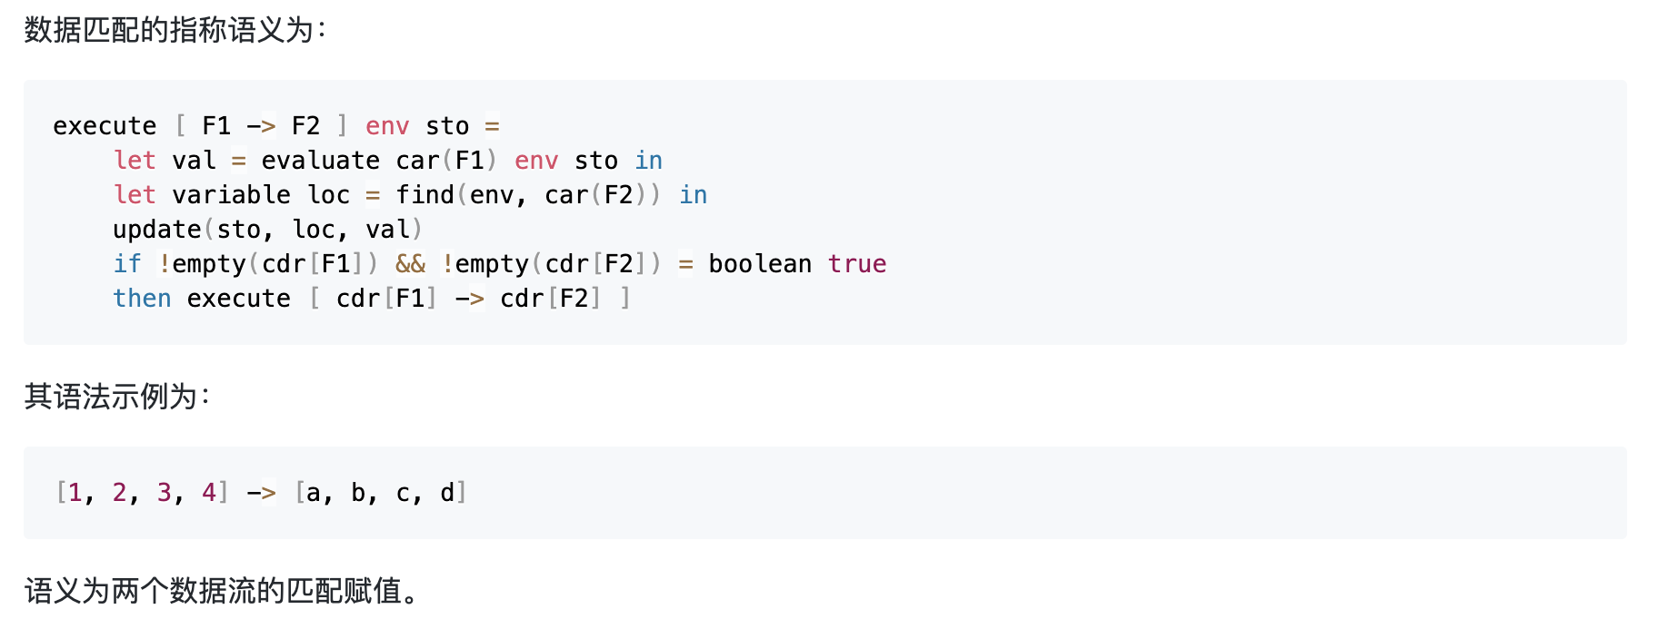
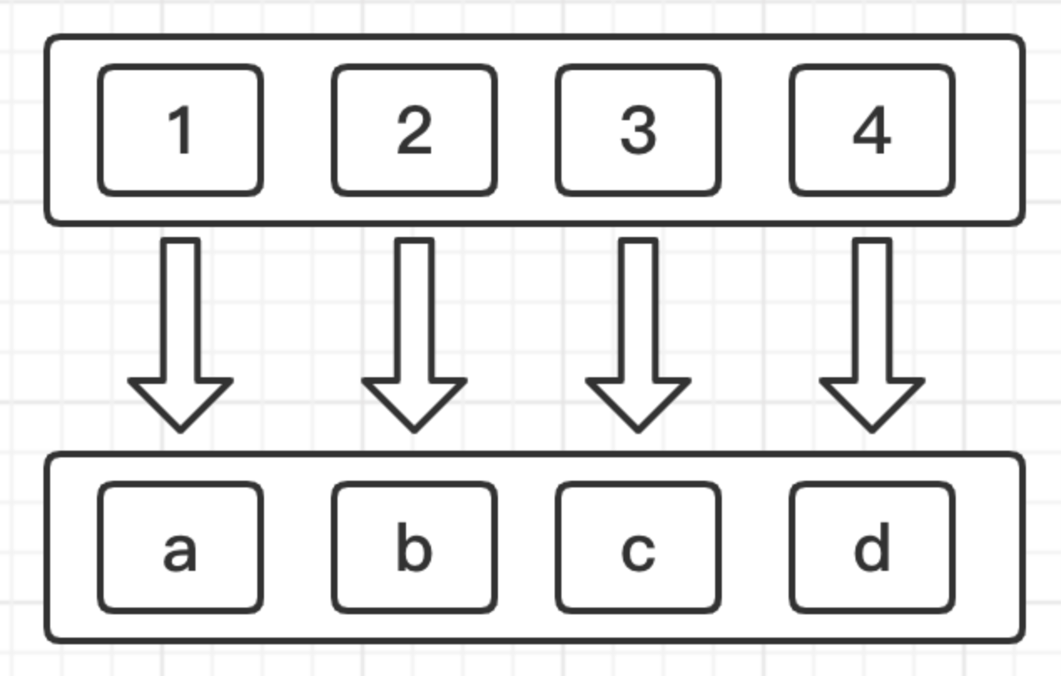
03
核心语义
数据匹配
北京航空航天大学

Slide 19
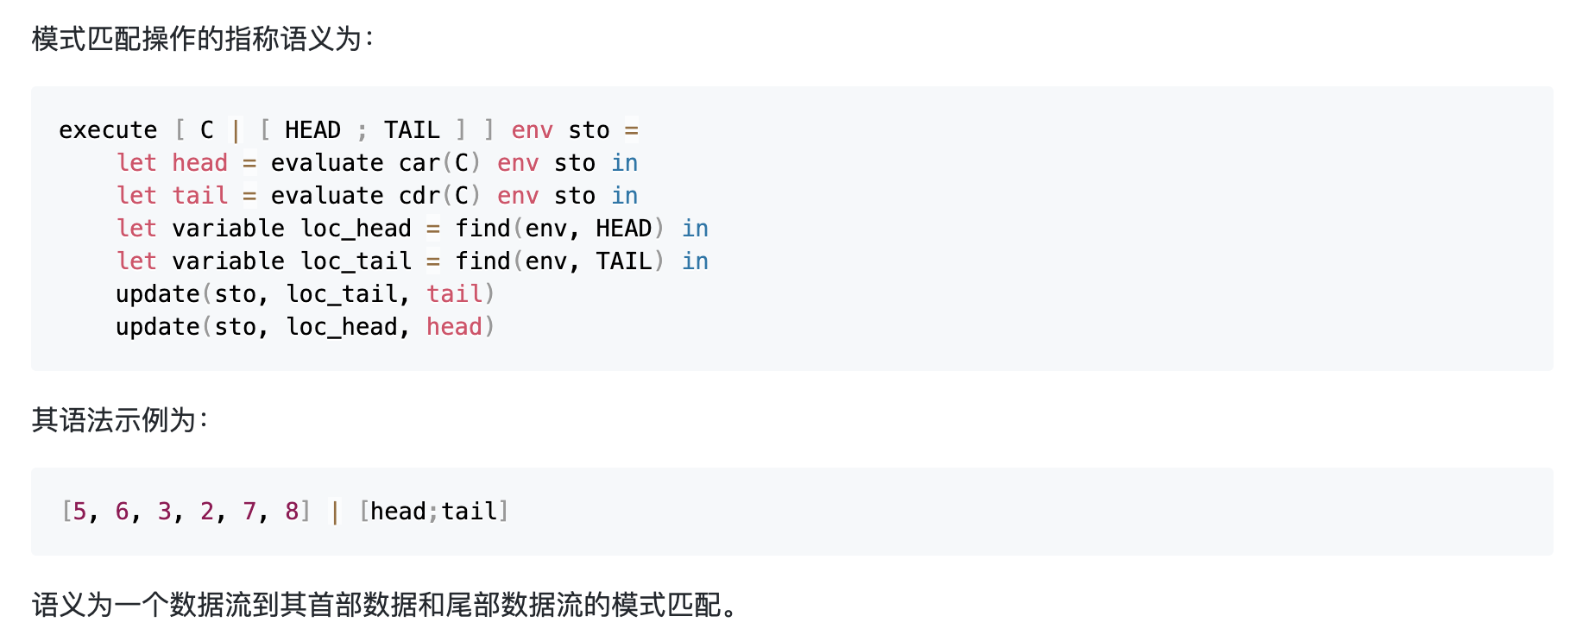
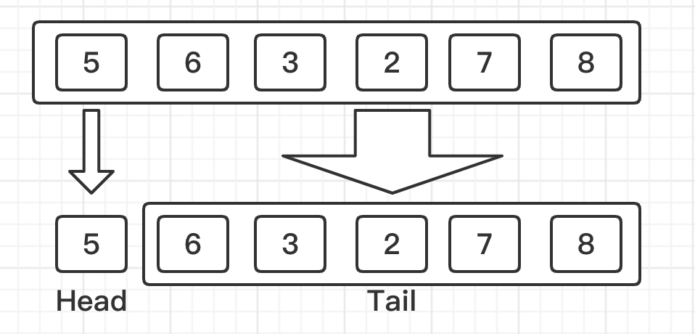
03
核心语义
模式匹配
北京航空航天大学

Slide 20
Part
04
设计思路

Slide 21
04
设计思路
设计和实现
01
整体设计
02
符号表设计
03
集成测试
北京航空航天大学

Slide 22
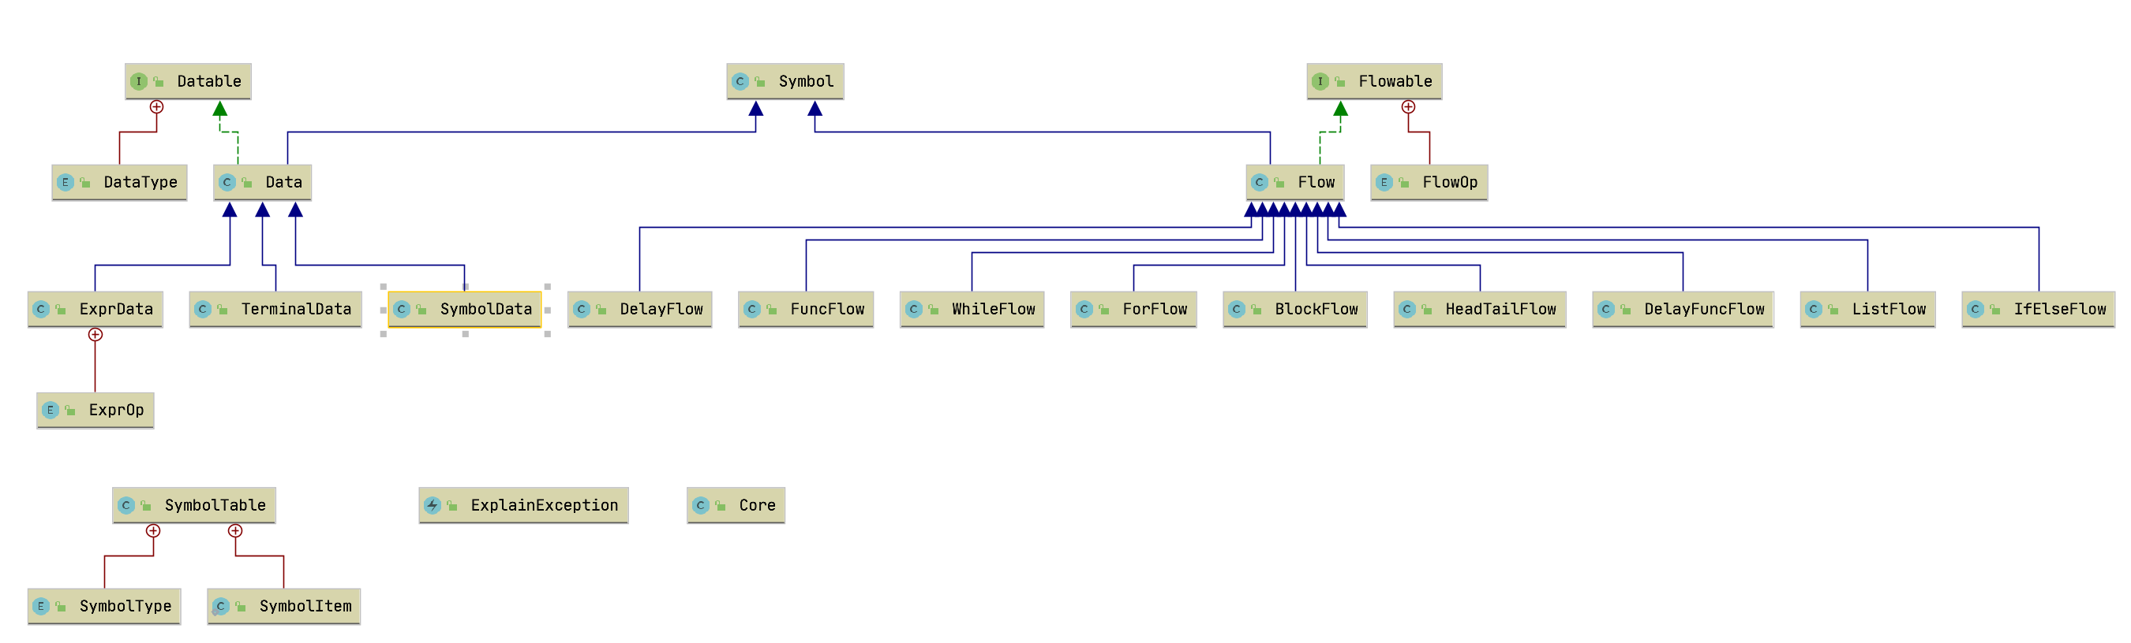
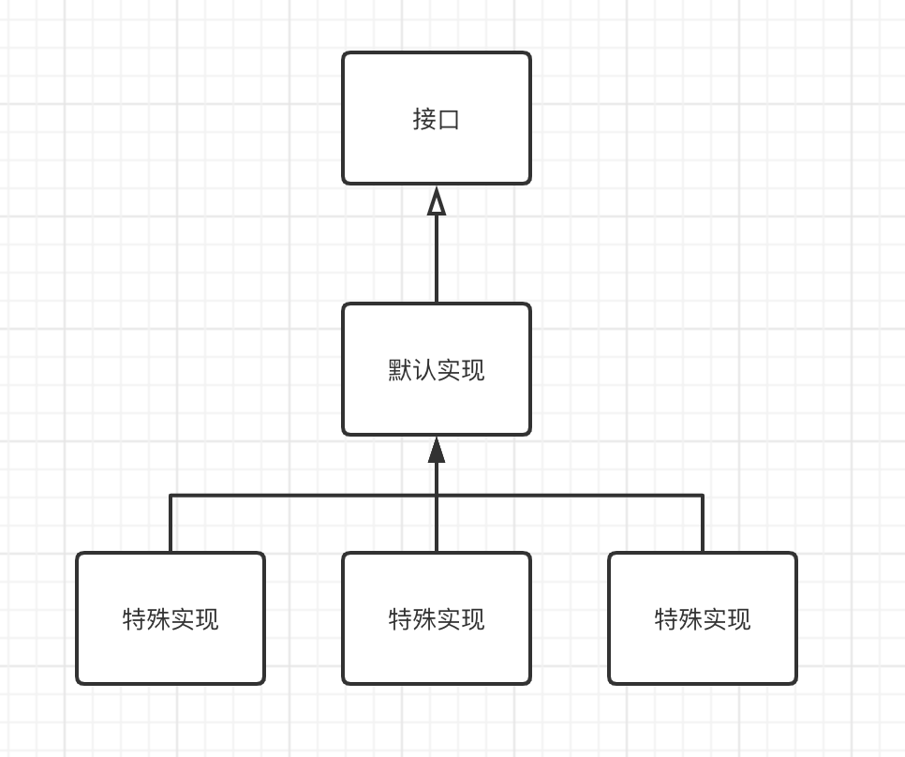
04
设计思路
设计和实现
北京航空航天大学

Slide 23
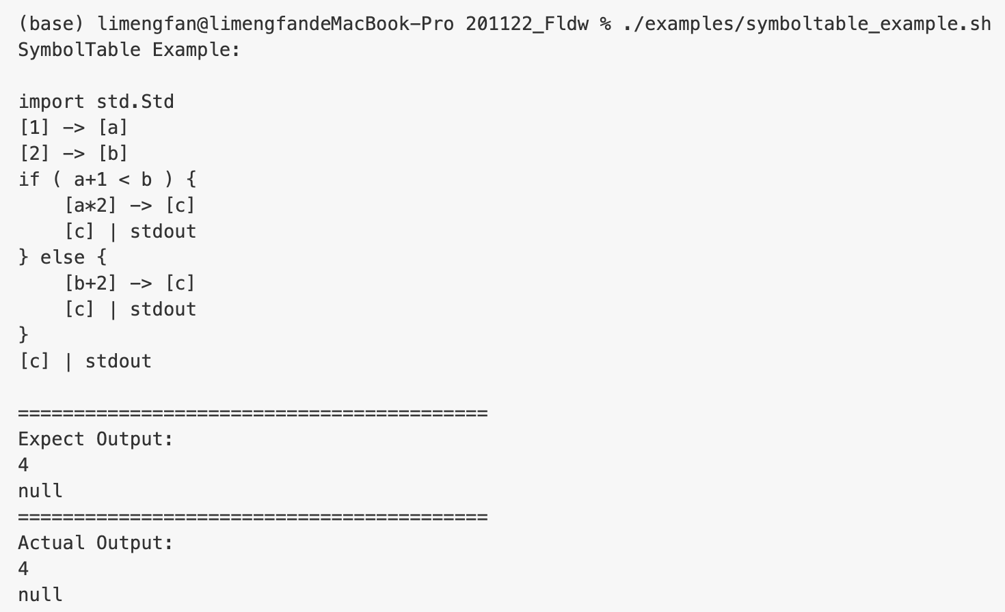
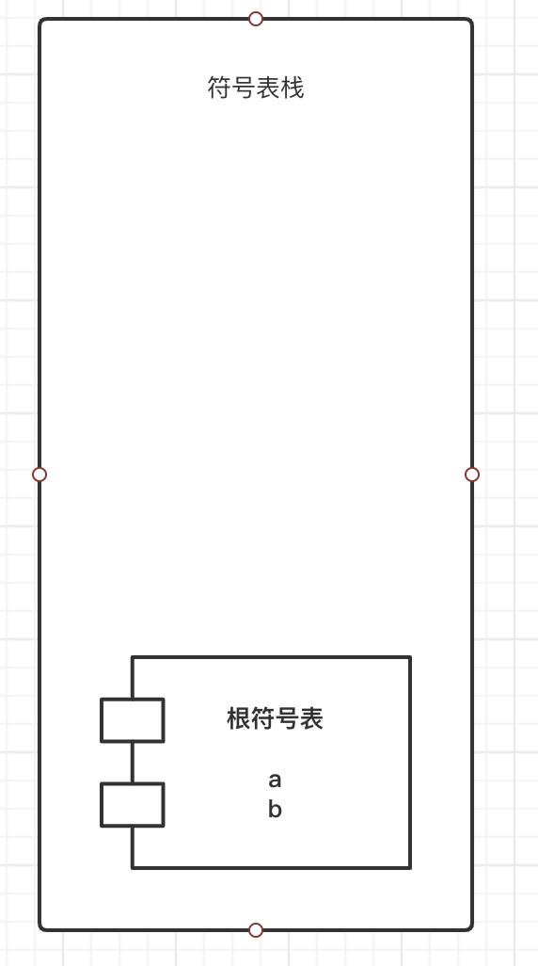
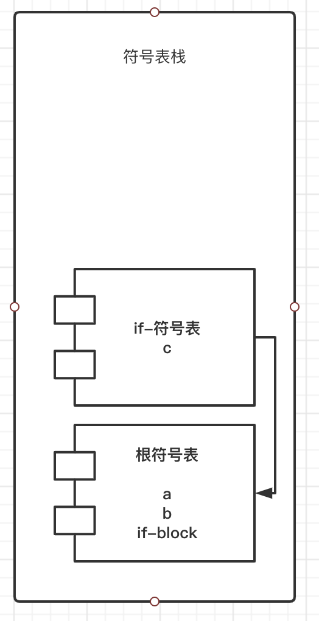
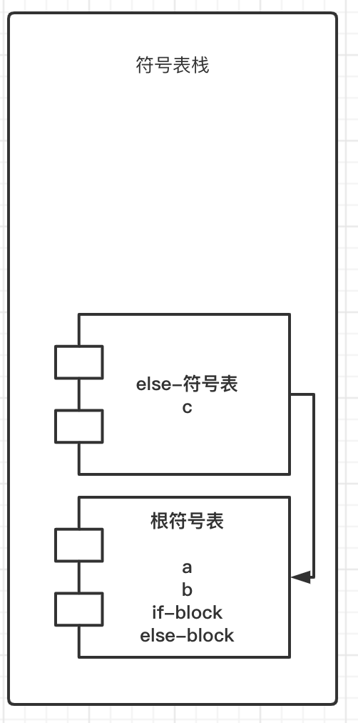
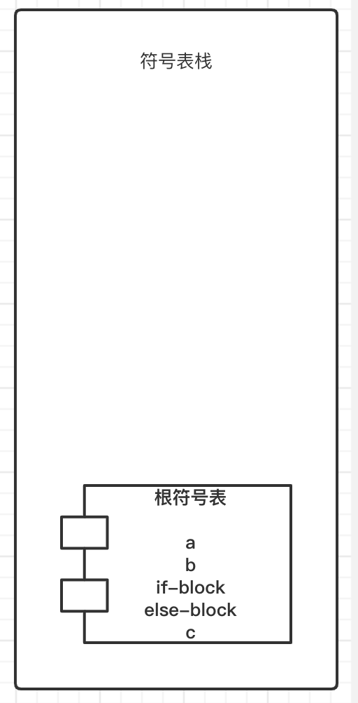
04
设计思路
设计和实现
北京航空航天大学

Slide 24
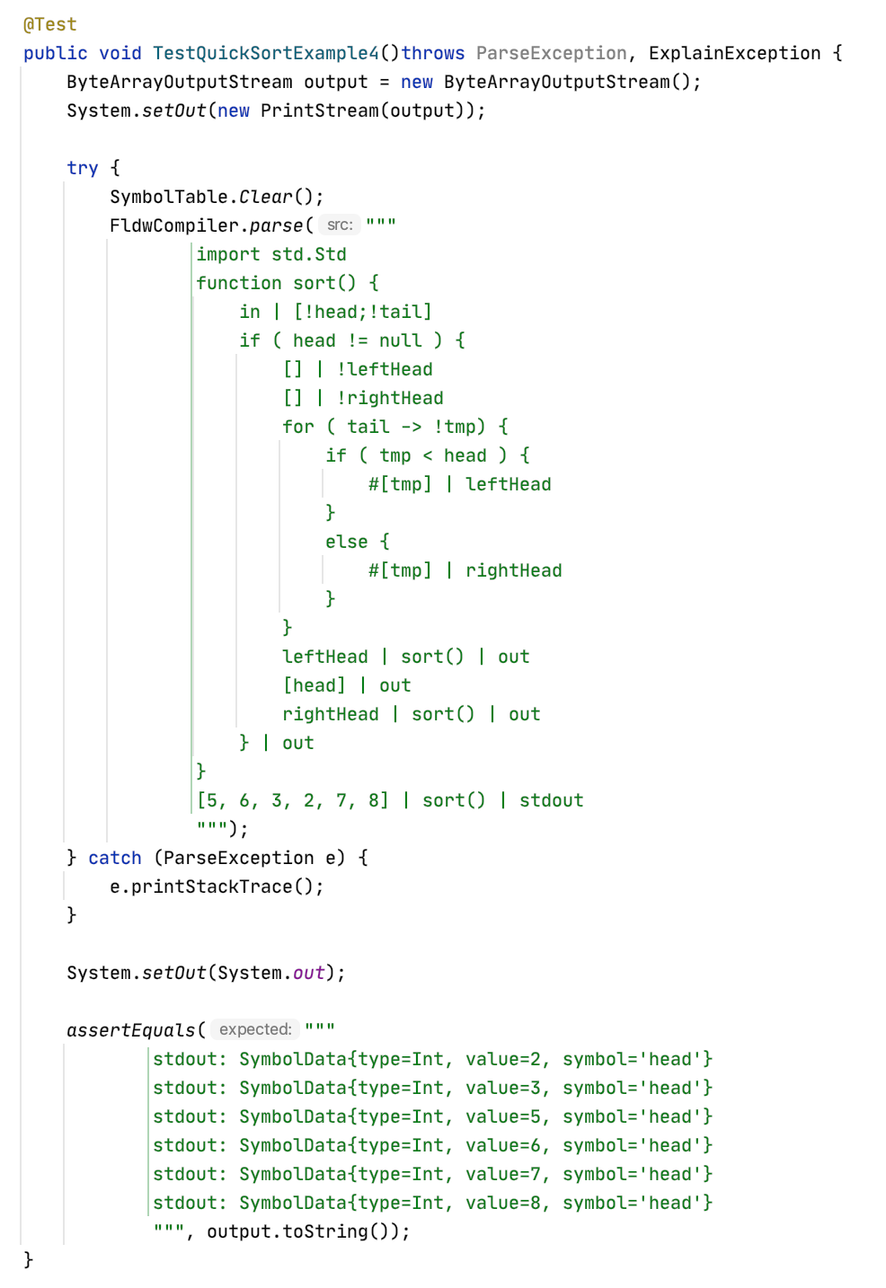
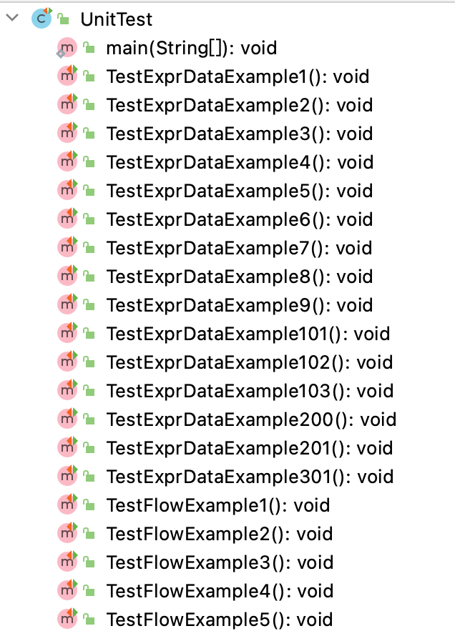
04
设计思路
设计和实现
北京航空航天大学

Slide 25
Part
05
感悟体会

Slide 26
05
感悟体会
一点心得
良好的编程习惯不应是自上而下的，也不应是自下而上的，而应是端到端的快速迭代。
在敲第一行代码之前，先动脑子和动笔。
1
2
自上而下：从建模和接口开始的设计
自上而下：从需求开始的设计
端到端：基于测试用例的设计
北京航空航天大学

Slide 27
北京航空航天大学
Notes:
亮亮图文旗舰店
https://liangliangtuwen.tmall.com

